Slide 1


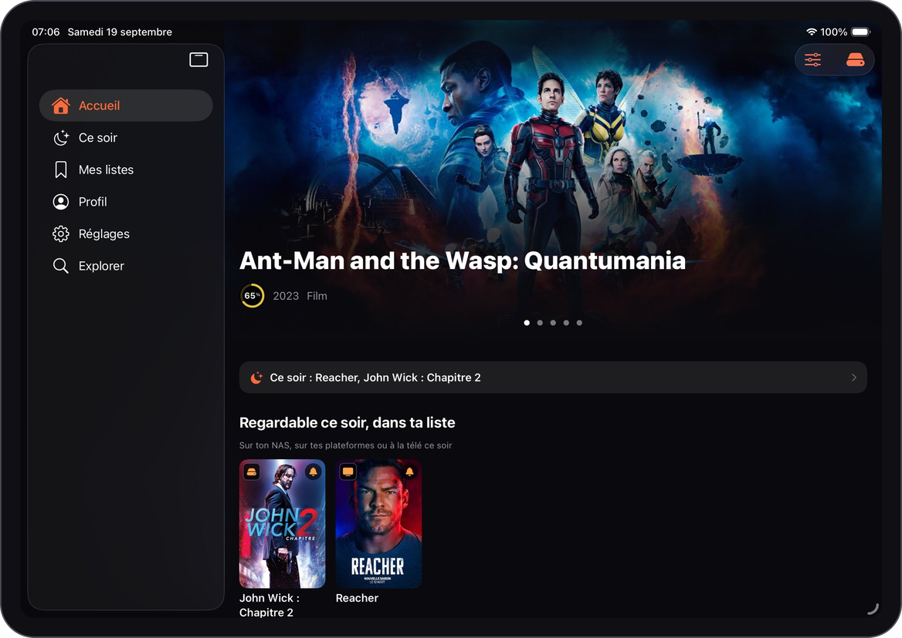
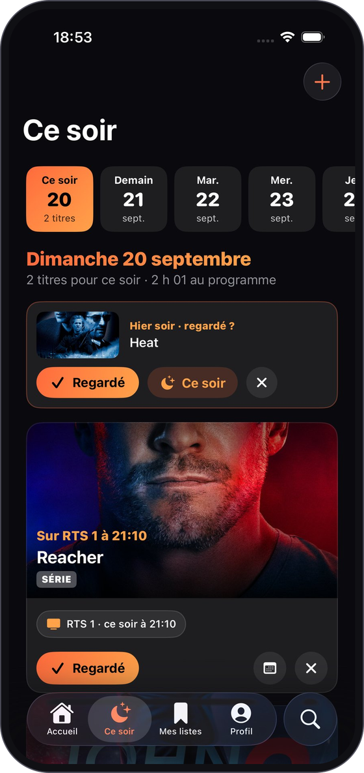
Ce soir, tu sais quoi regarder. Et où.
Tes plateformes, le programme télé et les films de ton NAS, enfin réunis — sur tous tes écrans Apple.
iPhone
iPad
Mac
Apple TV
Version 4.6 · septembre 2026
Notes:
Séance en une phrase : l'app qui répond à « on regarde quoi, et où ? ». Même app sur iPhone, iPad, Mac et, depuis la version 4, Apple TV.

Slide 2


AVANT / APRÈS
Le même samedi soir, en deux versions.
SANS SÉANCE
Cinq apps, trente-cinq minutes, et toujours rien à regarder.
20:10
on s’installe
20:45 — on renonce
et on remet un épisode déjà vu
Netflix
Prime Video
Disney+
Le magazine télé
Le NAS
rien qui me
déjà vu
pas abonné
le film a commencé
Film.2019.1080p
tente ce soir
l’an dernier
à celle-là
à 20:30
c’est lequel ?
AVEC SÉANCE
Trois touchers : la soirée était déjà prête.
20:10
tu ouvres Séance
20:12 — le film a commencé.
Les trente-cinq minutes, tu les passes devant.
« Ce soir »
Le badge dit où
Tu touches
ton film et ton épisode
Netflix · RTS 1 à 20:35
la plateforme s’ouvre,
t’attendent déjà
ou ton NAS, en 4K
ou la vidéo démarre
Séance · 2
Notes:
Le problème d'avant : chaque app ne connaît que son catalogue, et la télé et le NAS ne sont nulle part. Séance regarde tout en même temps, garde la soirée prête d'un jour sur l'autre, et le badge « où regarder » sert de bouton.

Slide 3
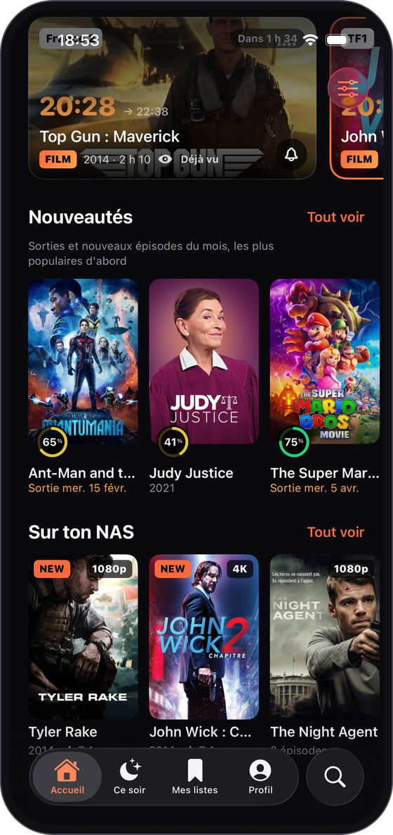




OÙ REGARDER
Fini, les vingt minutes à chercher sur quelle app c'est.
Pour chaque film et chaque série, un petit badge sur l'affiche dit où le voir, chez toi, en Suisse — et il sert de bouton.
Tes plateformes
La télé
Tes abonnements de streaming, et seulement les tiens.
RTS et chaînes françaises, avec l'heure de passage.
Ton NAS
Nulle part ?
Tes propres films, avec la qualité du fichier : 4K, 1080p…
Séance le dit franchement, et t'indique où le louer.
Et on y va tout de suite : « Lire sur le NAS » lance la vidéo ; « Netflix », « Prime Video », « Apple TV » ouvrent la plateforme sur le titre ; la télé donne la chaîne, le jour et l'heure.
Séance · 3

Slide 4
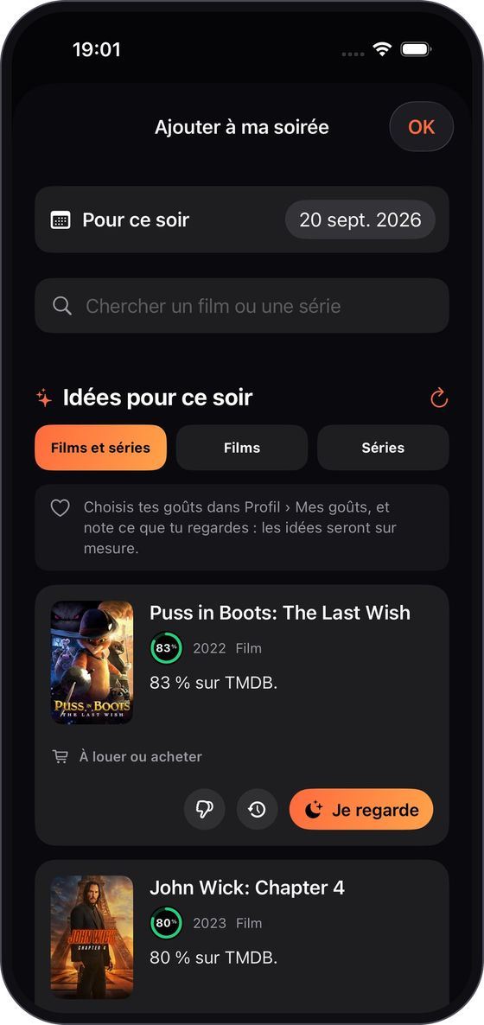
CE SOIR
Ta soirée, prête en quatre gestes.
1
Demande une idée
Des propositions parmi ce que tu peux vraiment regarder — films, séries, ou les deux. Ou « Surprends-moi ».
2
Pose-la sur un jour
Ce soir, samedi ou un autre jour, d'un toucher. Une série jamais commencée ? Son premier épisode t'attend.
3
Le jour venu, un rappel
Séance t'y fait penser, avec la chaîne et l'heure si c'est à la télé.
4
« Hier soir : regardé ? »
Un geste suffit : vu, reporté, ou oublié. L'épisode vu, la série sort de la soirée ; « Encore un » l'y remet.
« Je n'aime pas » — le titre ne t'est plus proposé nulle part ; la liste se reprend dans les réglages.
Séance · 4

Slide 5
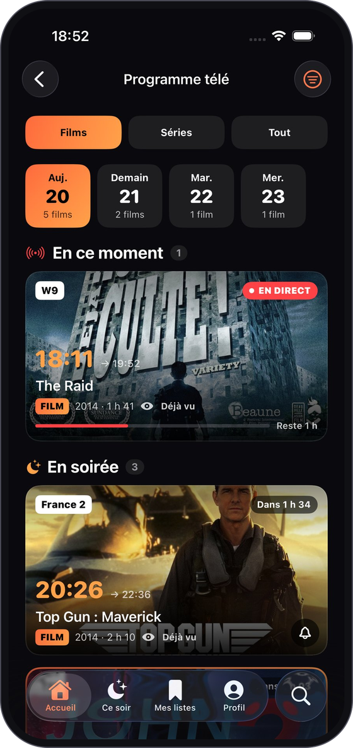
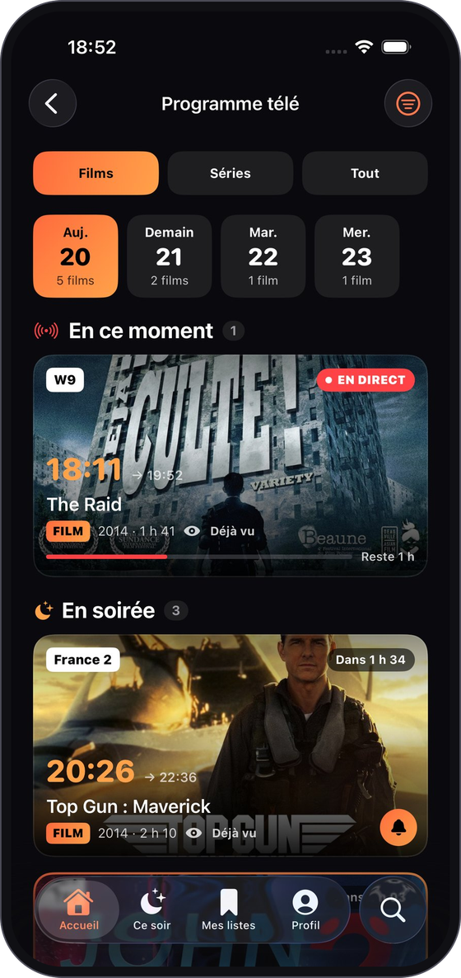



PROGRAMME TÉLÉ
La télé redevient simple.
Rien que les films et les séries de tes chaînes, un jour à la fois : la soirée en grandes images, l'heure en grand.
Une cloche sur chaque passage
Séance te prévient un quart d'heure avant le début.
Ta liste mise en avant
Un film que tu voulais voir passe à la télé ? Il ressort.
Sept jours, par chaîne
Les épisodes qui s'enchaînent sont réunis en une carte.
Séance · 5

Slide 6
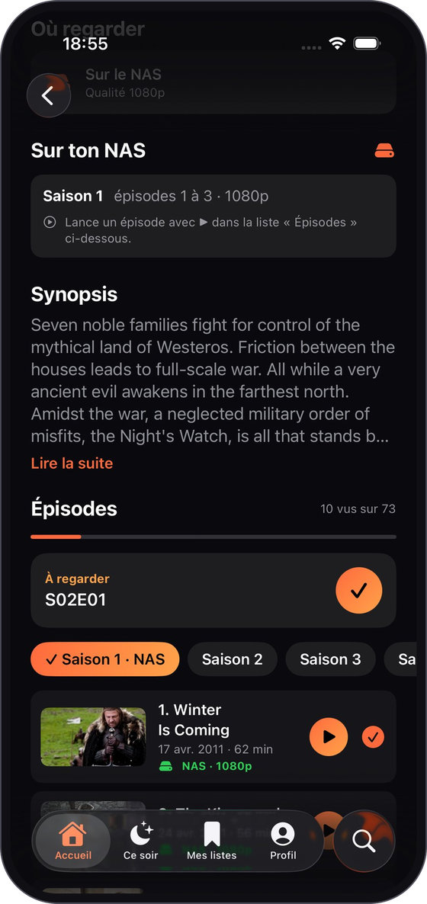
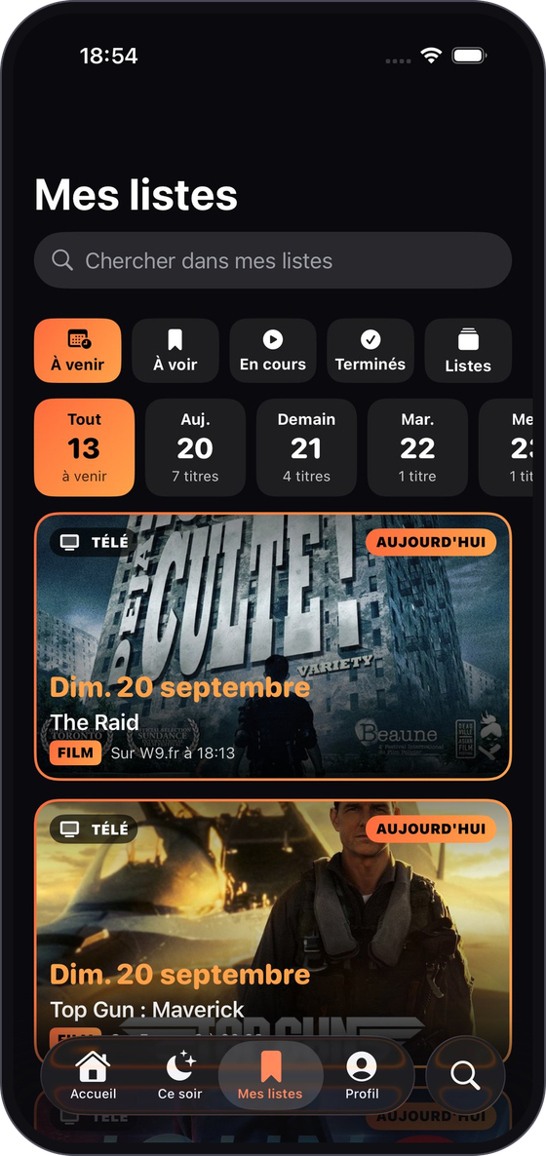
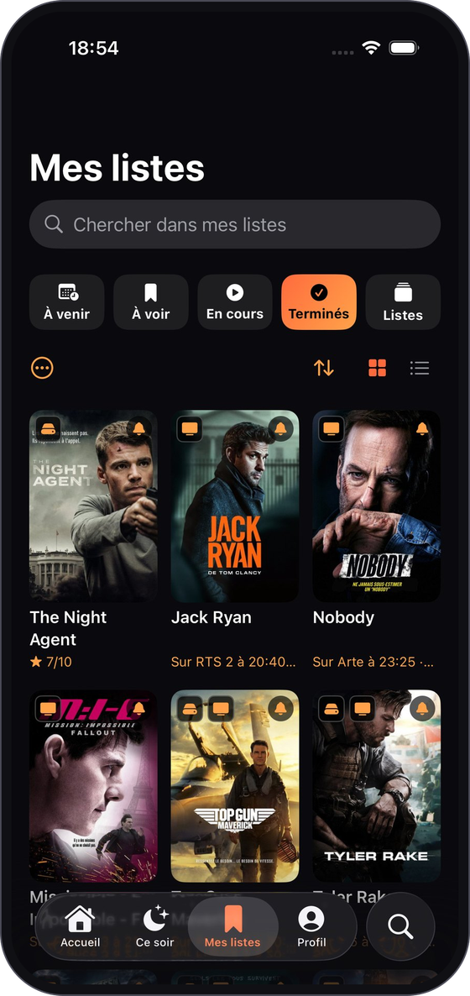
SÉRIES ET LISTES
Tes séries, épisode par épisode.
Où tu en es
Ce qui arrive
Tes listes, à ta façon
Le prochain épisode, saison par saison, coché d'un geste.
Nouvel épisode, sortie d'un film, passage télé : chaque rendez-vous a sa carte.
À voir, en cours, terminés — et les tiennes, en affiches ou en liste.
Séance · 6

Slide 7
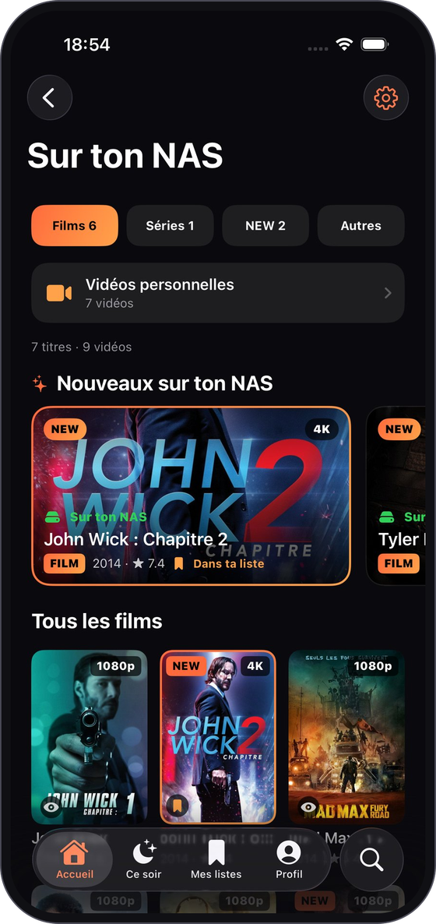
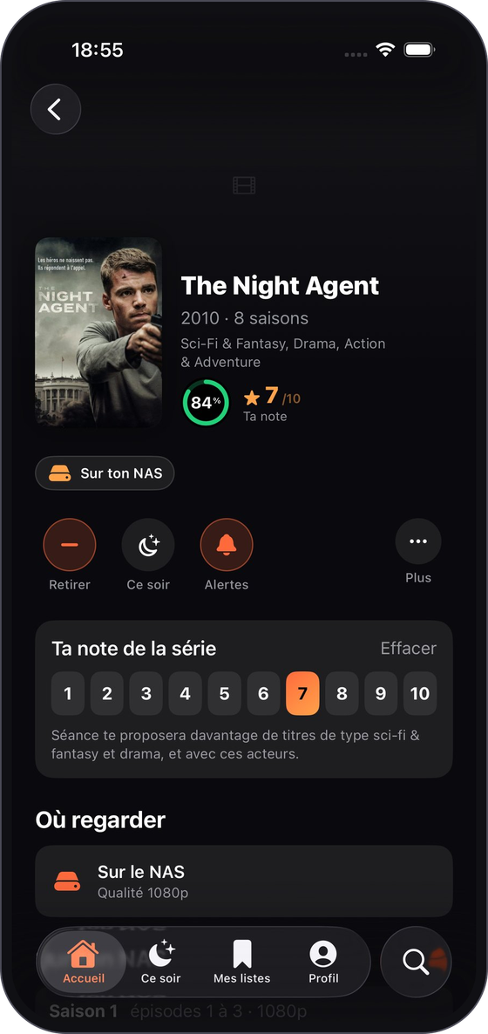


TON NAS · D'UNE APP À L'AUTRE
Un toucher, et le film démarre.
Séance reconnaît les films et les séries de ton NAS, leur donne une affiche, et passe la main à ton lecteur vidéo.
Séance
Infuse ou VLC
Lecture
tu choisis
la vidéo s'ouvre
sans rien chercher
4K, 1080p en badge sur chaque fichier · liseré orange pour ta liste · un œil sur ce que tu as vu
Tes vidéos de famille ont leur dossier à part, sur l'iPhone comme sur l'Apple TV.
Séance · 7

Slide 8


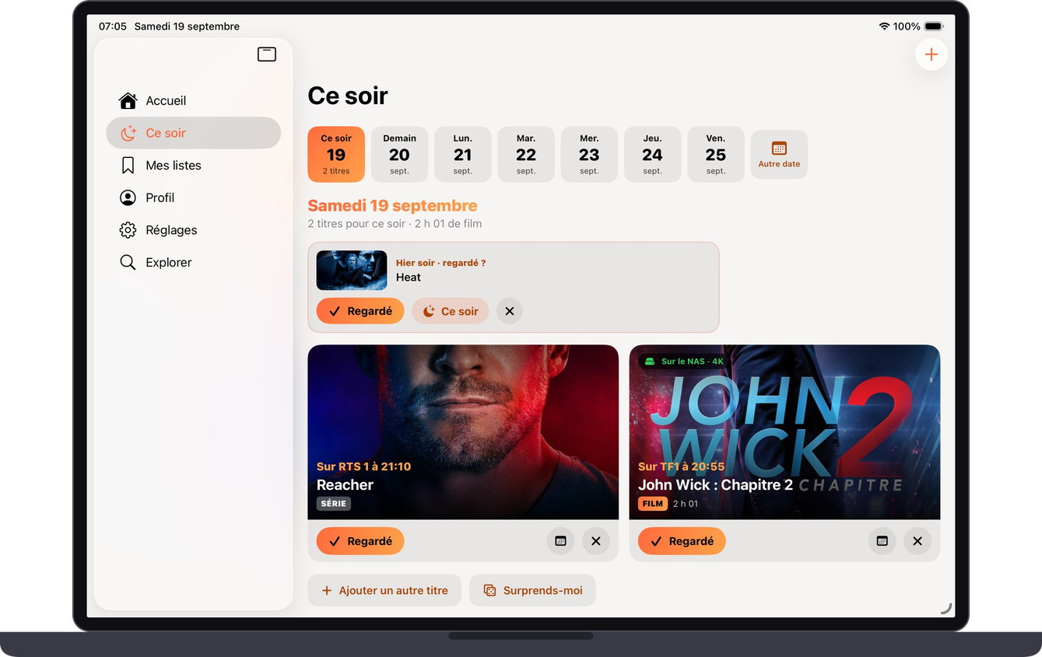
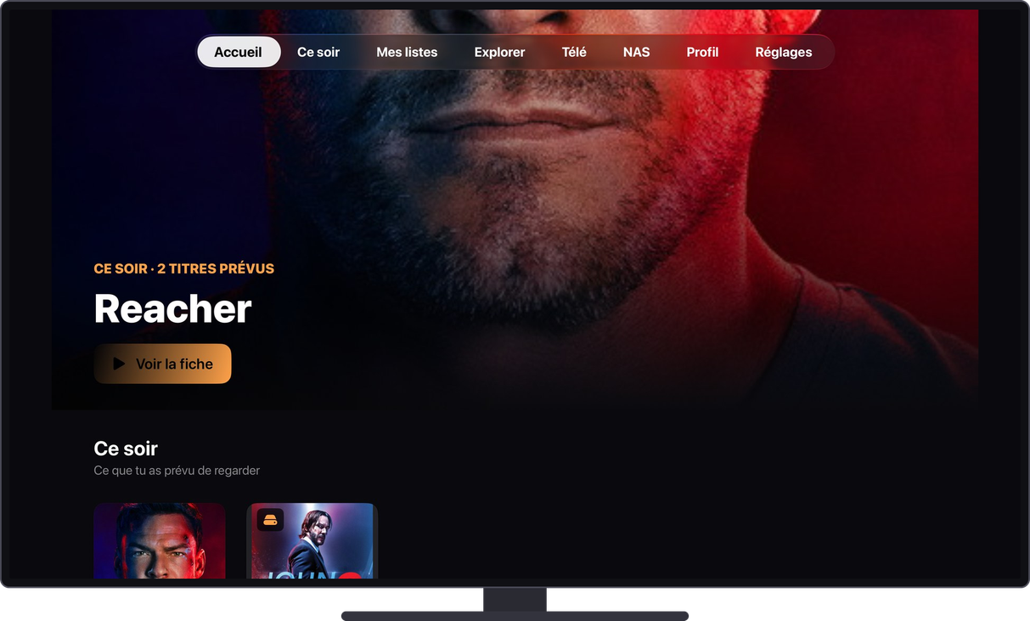
ENTRE TES APPAREILS APPLE
La même soirée, sur tous tes écrans.
iCloud Drive
Ton NAS
Ce que tu notes sur l'un arrive sur les autres, tout seul.
La vidéothèque, et les listes de la TV.
iPhone
iPad
Mac
Apple TV
Tu notes, tu coches, tu prévois
Barre latérale, grandes grilles
La même app, au clavier
Du canapé, à la télécommande
Un code à six chiffres, d'un appareil à l'autre
AirDrop : tout dans un fichier
Apple TV : mise en route par un code, puis ses listes se mettent à jour toutes seules par le NAS.
Séance · 8
Notes:
iPhone, iPad et Mac se synchronisent par un dossier d'iCloud Drive, un fichier par appareil, et depuis la 4.6 aussi par un dossier du NAS — c'est par là que l'Apple TV reçoit les listes, à la maison. Un code à six chiffres met en route un nouvel appareil.

Slide 9


NOUVEAU · APPLE TV
Séance, en grand, du canapé.
Le menu en haut
Accueil, Ce soir, Mes listes, Explorer, Télé, NAS, Profil, Réglages — à l'horizontale, comme les grandes apps de télévision.
« Lire », et c'est parti
La vidéo du NAS s'ouvre dans Infuse. De retour : « Tu l'as regardé ? », et c'est coché.
Tes listes arrivent seules
Par un dossier de ton NAS, à chaque ouverture. Et tout se règle à la télécommande : plateformes, chaînes, goûts.
Séance · 9

Slide 10



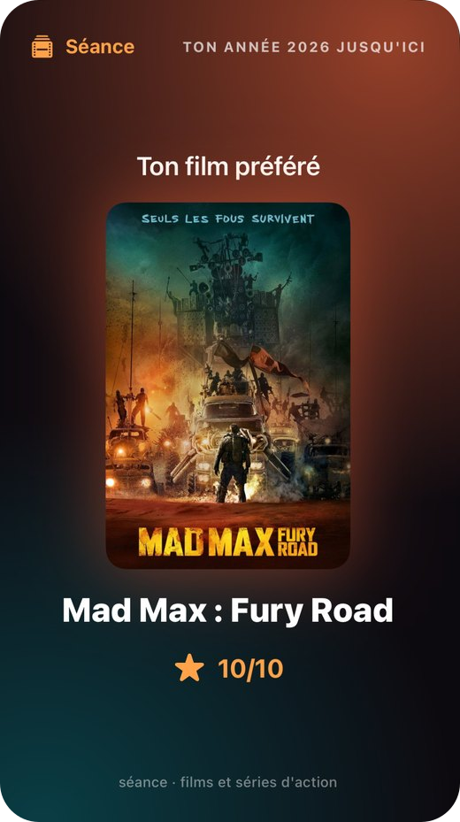


D'UNE APP À L'AUTRE
Séance s'entend avec tout le reste.
Siri et Raccourcis
Widgets
Notifications
« Ajoute Heat à ma soirée » : Siri s'en charge.
Ta soirée et tes rendez-vous sur l'écran d'accueil.
Nouvel épisode, passage télé : calculées sur l'appareil.
Infuse et VLC
AirDrop et Fichiers
Partage
La vidéo du NAS s'ouvre dans ton lecteur.
Ta collection dans un fichier, vers un autre appareil.
Ton bilan de l'année, en cartes à envoyer à tes amis.
Ton bilan, en cartes à partager
Séance · 10

Slide 11
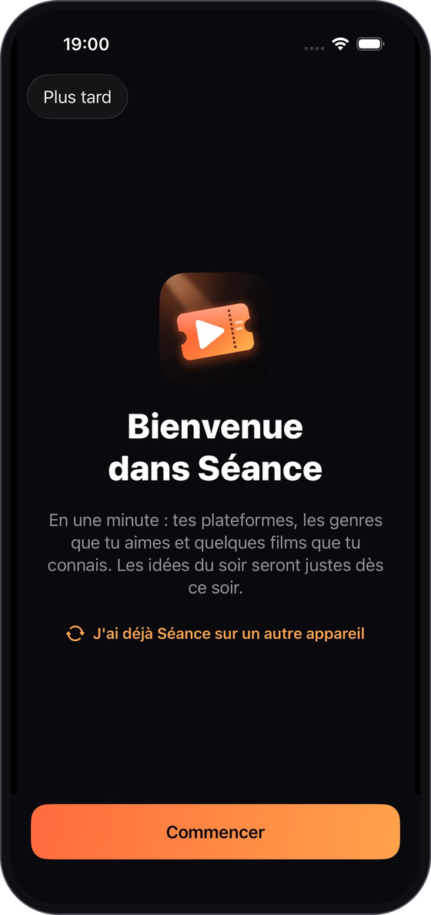
POUR FINIR
Prêt pour ta prochaine séance ?
0
0
0
compte à créer
publicité
suivi
Une minute, et c'est parti
1
Coche tes plateformes et tes chaînes.
2
Dis-lui ce que tu aimes : quelques genres, quelques notes.
3
C'est prêt : ta première soirée t'attend.
Version 4.6. En préparation : les documentaires et tes favoris. Écrans présentés avec un profil de démonstration. Ce produit utilise l'API TMDB mais n'est ni approuvé ni certifié par TMDB. Disponibilités : JustWatch. Programmes TV : XML TV Fr.

